Slide 1
Učiteľ v medicínskom vzdelávaní
Juraj Mokrý

Slide 2
Učiteľ v medicínskom vzdelávaní
Vlastnosti kvalitného učiteľa
Základné úlohy učiteľa
Základné vzdelávacie princípy („FAIR“)
Ako naučiť študentov učiť sa
Hodnotenie kvality učiteľov
Vzdelávanie učiteľov – „edukovanie edukátorov“

Slide 3
„If you have responsabilities for teaching
you must develop the skills, attitudes
and practices of a competent teacher.“
Good Medical Practice, UK General Medical Council

Slide 4

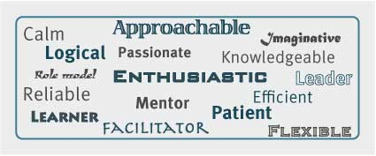
Čo to znamená „dobrý“ učiteľ?

Slide 5

Kvalitný učiteľ

Slide 6
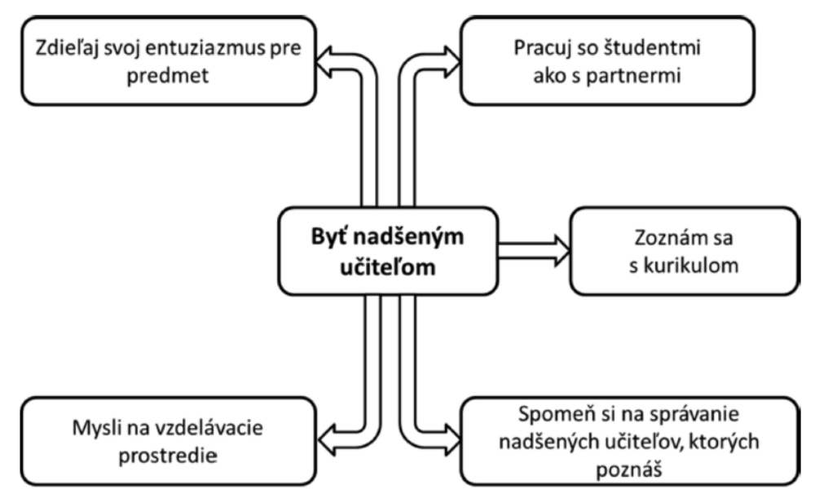
Nadšený/zanietený učiteľ
Harden, Laidlaw, 2012; Hanáček, Mokrý et al. 2018

Slide 7
Úlohy/roly učiteľa
Poskytovateľ informácií
  Prednášky v triede, klinika, semináre, praktiká
„Role model“- vzor pre študenta
  Klinická práca, spôsob výučby, správanie sa
Podporovateľ učenia a mentor
Hodnotiteľ učenia študentov (skúšajúci) a kurikula (študijného programu a učiteľov)
Plánovač kurikula a organizátor kurzu
Tvorca výučbových materiálov a študentských sprievodcov

Slide 8
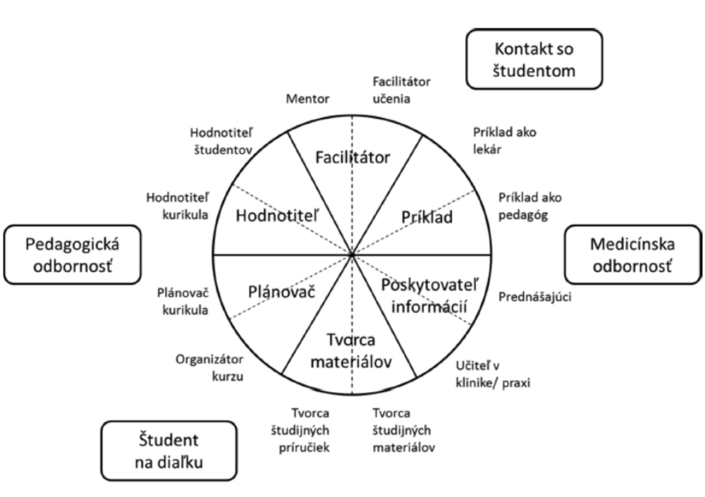
Učiteľ ako...
Harden, Crosby, 2000; Harden, Laidlaw, 2012; Hjanáček, Mokrý et al. 2018

Slide 9
A good teacher has since changed from
„one who explains things so well that students understand“ to
„one who gets students to explain things so well that they can be understood.“
Steve Reinhart, 2000

Slide 10
Byť voči študentom FAIR...
Feedback – dávať študentom spätnú väzbu, aby postupne dosiahli požadované učebné ciele
Activity – zapájať študentov do aktívneho učenia a zabrániť pasivite
Individualisation – učenie prispôsobiť individuálnym potrebám študentov
Relevance – prispôsobiť učenie požadovaným „kariérnym“ cieľom
Harden RM, Laidlaw JM, 2012

Slide 11
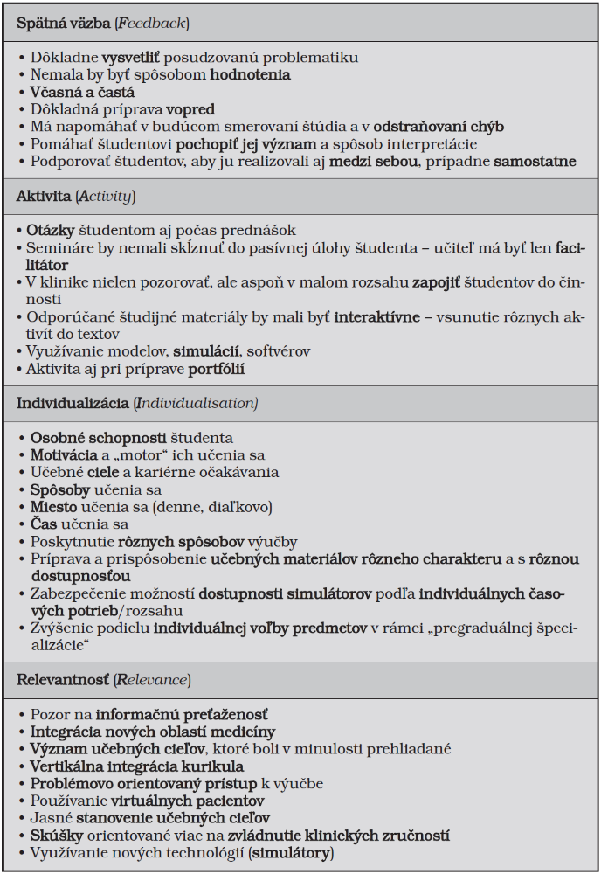
Koncept „FAIR“

Slide 12
Spätná väzba
Dôkladne vysvetliť posudzovanú problematiku
Nemala by byť spôsobom hodnotenia
Včasná a častá
Dôkladná príprava vopred
Má napomáhať v budúcom smerovaní štúdia a v odstraňovaní chýb
Pomáhať študentovi pochopiť jej význam a spôsob interpretácie
Podporovať študentov, aby ju realizovali aj medzi sebou, prípadne samostatne

Slide 13
Aktivita
Otázky k študentom aj počas prednášok
Semináre by nemali skĺznuť do pasívnej úlohy študenta – učiteľ len ako facilitátor
V klinike nie len pozorovať, ale aspoň v malom rozsahu zapojiť študentov do činnosti
Odporúčané študijné materiály by mali byť interaktívne
  vsunutie rôznych aktivít do textov a pod.
Využívanie modelov, simulácií, softvérov
Aktivita aj pri príprave portfólií

Slide 14
Individualizácia
Osobné schopnosti študenta
Motivácia a „motor“ ich učenia sa
Učebné ciele a kariérne očakávania
Spôsoby učenia sa
Miesto učenia sa (denne, diaľkovo)
Čas učenia sa

Slide 15
Individualizácia
Poskytnutie rôznych spôsobov výučby
Príprava a prispôsobenie učebných materiálov rôzneho charakteru a s rôznou dostupnosťou
Zabezpečenie možností dostupnosti simulátorov podľa individuálnych časových potrieb/rozsahu
Zvýšenie podielu individuálnej voľby predmetov v rámci „pregraduálnej špecializácie“

Slide 16
Relevantnosť
Pozor na informačnú preťaženosť
Integrácia nových oblastí medicíny
Význam učebných cieľov, ktoré boli v minulosti prehliadané

Slide 17
Relevantnosť
Vertikálna integrácia kurikula
Problémovo-orientovaný prístup k výučbe
Používanie virtuálnych pacientov
Jasné stanovenie učebných cieľov
Skúšky orientované viac na zvládnutie klinických zručností
Využívanie nových technológií (simulátory)

Slide 18
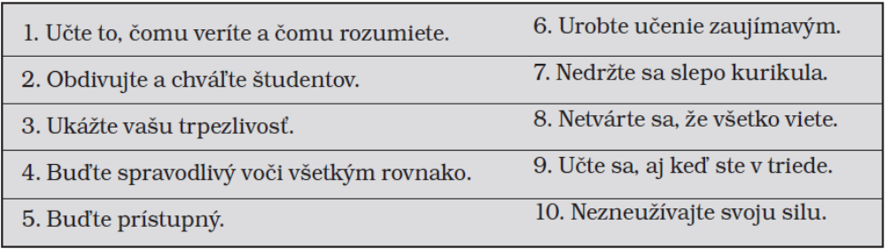
Ako byť považovaný za nadšeného učiteľa
Abbas H, 2013

Slide 19
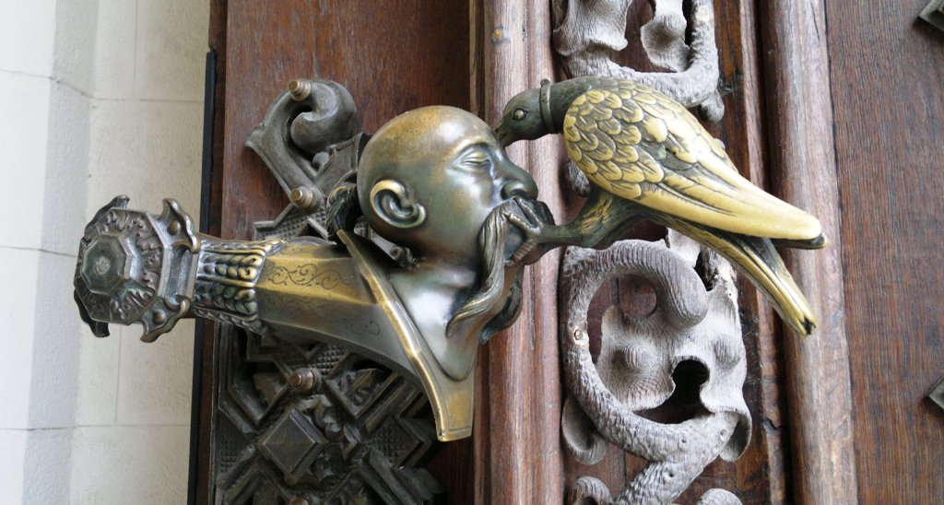
„A good teacher is like a candle – it consumes itself to light the way for others“

Slide 20
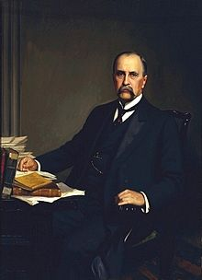
Pedagogické vzdelávanie
It goes without saying
that no man can teach successfully
who is not at the same time a student.
Sir William Osler

Slide 21

Takto to asi nepôjde...

Slide 22
Vzdelávacie formáty
Dlhodobé kurzy - 10-20 % pracovného času počas 1-2 rokov
Zachované pedagogické, klinické, vedecké a administratívne povinnosti
Univerzitné/fakultné kurzy
Každomesačné semináre
Nezávislé výskumné projekty
Workshopy
  Interaktívne prednášky
  Diskusie v malých skupinách
  Cvičenia
  Hranie úloh a simulácie
  Zážitkové učenie
Semináre
Krátke kurzy
Stretnutia spolkov

Slide 23
Vzájomný koučing - „peer coaching“
Identifikácia individuálnych učebných cieľov
  napr. zdokonalenie sa v špecifických vyučovacích technikách
Cielené pozorovanie výučbového procesu kolegom
Poskytovane spätnej väzby, analýza, podpora
Podmienky vlastné pre učiteľa
  „domáce“ prostredie
Individualizácia učenia sa
Podpora spolupráce
Koučing - definovanie spôsobov, ako zvládať rôzne situácie

Slide 24
Mentoring
Podpora socializácie, rozvoja a vyzrievania pedagogického zboru
Podpora, výzvy a vízie individuálnej budúcej kariéry jednotlivých učiteľov
Mentoring - poúčanie ako sa stať úspešnejším,
poskytovanie rád a vzorového správania

Slide 25
Samostatné vzdelávanie
CME
„Reflection in action“
„Reflection on action“
Určenie vlastných potrieb učiteľa
  cestou seba-reflexie, hodnotením študentmi, alebo spätnou väzbou od kolegov
    Vytváranie svojich vlastných rozvojových aktivít
Nové technológie
Interaktívne inštruktážne programy
Vzdelávanie pomocou internetu
  Individualizácia programov
  Špecifické potreby
  Zdieľanie zdrojov a materiálov
Schön, 1983

Slide 26

FACE-TO-FACE COURSES
ESME - Essential Skills in Medical Education: This introductory ESME course provides an overview of the competencies required of medical and healthcare professions teachers in their role as information provider, facilitator of learning, role model, curriculum planner, and assessor. The course has been designed to run in conjunction with AMEE and other medical education conferences
ESMEA - Essential Skills in Medical Education Assessment: The ESMEA course provides an introduction to the fundamental principles of assessment and is aimed at people new to assessment who wish to gain a thorough foundation in the subject.
ESCEL – Essential Skills in Computer-Enhanced Learning: The ESCEL course prepares participants to develop, deliver, and evaluate computer-enhanced learning activities using sound educational principles and a range of creative technologies.
ESCEPD – Essential Skills for Continuing Education and Professional Development: The ESCEPD provides an introduction to those who are currently involved in the planning, organization and/or implementation of medical (health) education at the continuing professional development level.
ESMESim – Essential Skills in Medical Education Simulation: The ESMESim course provides an introduction to essential skills for delivering simulation-based healthcare education through a variety of techniques and technologies.
RESME – Research Essential Skills in Medical Education: The RESME course provides an introduction to the essential principles and methods of conducting research in medical education: formulating research questions, choosing a research approach, selecting an appropriate methodology, and constructing a research plan.
Správy z kurzov ESME, ESMEA a ESCEL a podrobnejšie informácie o nich nájdete na http://pedagogika.jfmed.uniba.sk/index.php/download

Slide 27

ONLINE COURSES
ESMEOnline - Essential Skills in Medical Education - A high quality online course for teachers in the healthcare professions: This 12 week course is aimed at those new to teaching and at teachers with years of experience who would like a greater understanding of the basic principles and an update on current best practice. The course recognises that, with appropriate help, all, even those with considerable experience, can improve their skills in teaching. Download the ESME Online Flyer for more details.
ESME Leadership Online – Essential Skills in Medical Education Leadership Online: This 8 week online course focuses on leadership skills and the abilities necessary to sustain and adapt graduate and postgraduate health professions education programmes in a rapidly changing and uncertain world. Four essential themes will be interwoven during the eight-week course: adaptive leadership; practical approaches to working with stability~instability; sustainability and negotiation skills. Download the ESME Leadership Online Flyer for more details.

Slide 28
Magisterský program
MMEd, MEHP, MScMEd, MEHSP, MHPE, MAMed, MMedPed, MClinEd
Rôzne univerzity v Európe a vo svete
Finančne náročné, zväčša trojročné
Denné aj diaľkové (online) štúdium
ARG (1), AUS (4), BAN (1), BRA (1), CAN (8), CHI (2), EGY (1), GER (2), IND (1), INN (1), IRI (7), IRL (2), ITA (1), MAL (2), MEX (1), NED (1), PAK (3), PER (1), PHI (2), POR (1), SAU (2), JAR (2), ESP (2), SWE (1), SUI (1), THA (1), TUR (4), UK (25), USA (28)
Najznámejšie v Európe: Berlín, Bern, Dundee, Heidelberg, Maastricht, Stockholm
http://www.faimer.org/resources/mastersmeded.html
Tekian A, Harris I. Preparing health professions education leaders worldwide: A description of masters-level programs. Medical Teacher. 2012;34(1):52-58.

Slide 29
Odporúčaná literatúra
Hanáček J, Mokrý J et al. Trendy v medicínskom vzdelávaní a hodnotení jeho výsledkov. Osveta, 2018.
Harden RM, Laidlaw JM. Essential Skills for a Medical Teacher. An Introduction to Teaching and Learning in Medicine. Churchill Livingstone Elsevier, 2012
Jeffries WB, Huggett KN eds. An Introduction to Medical teaching. Springer, 2010
Dent JA, Harden RM. A Practical Guide for Medical Teachers. Churchill Livingstone Elsevier, 2009

